Slide 1
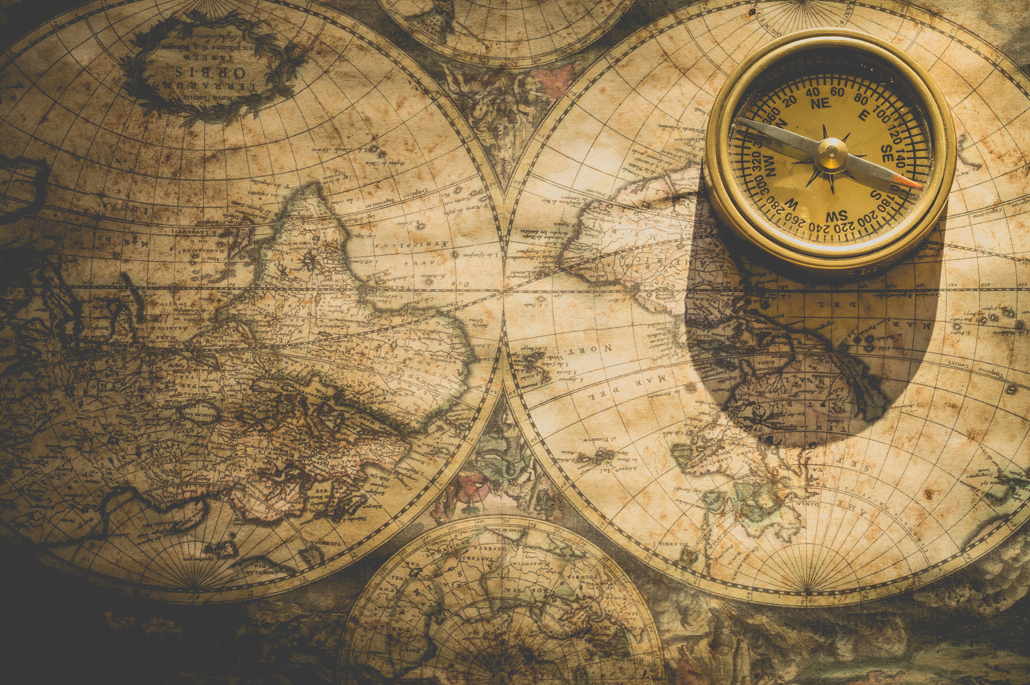

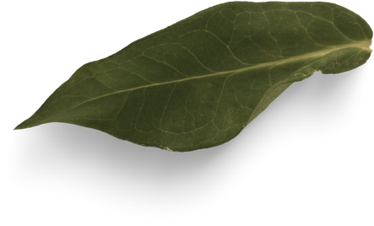
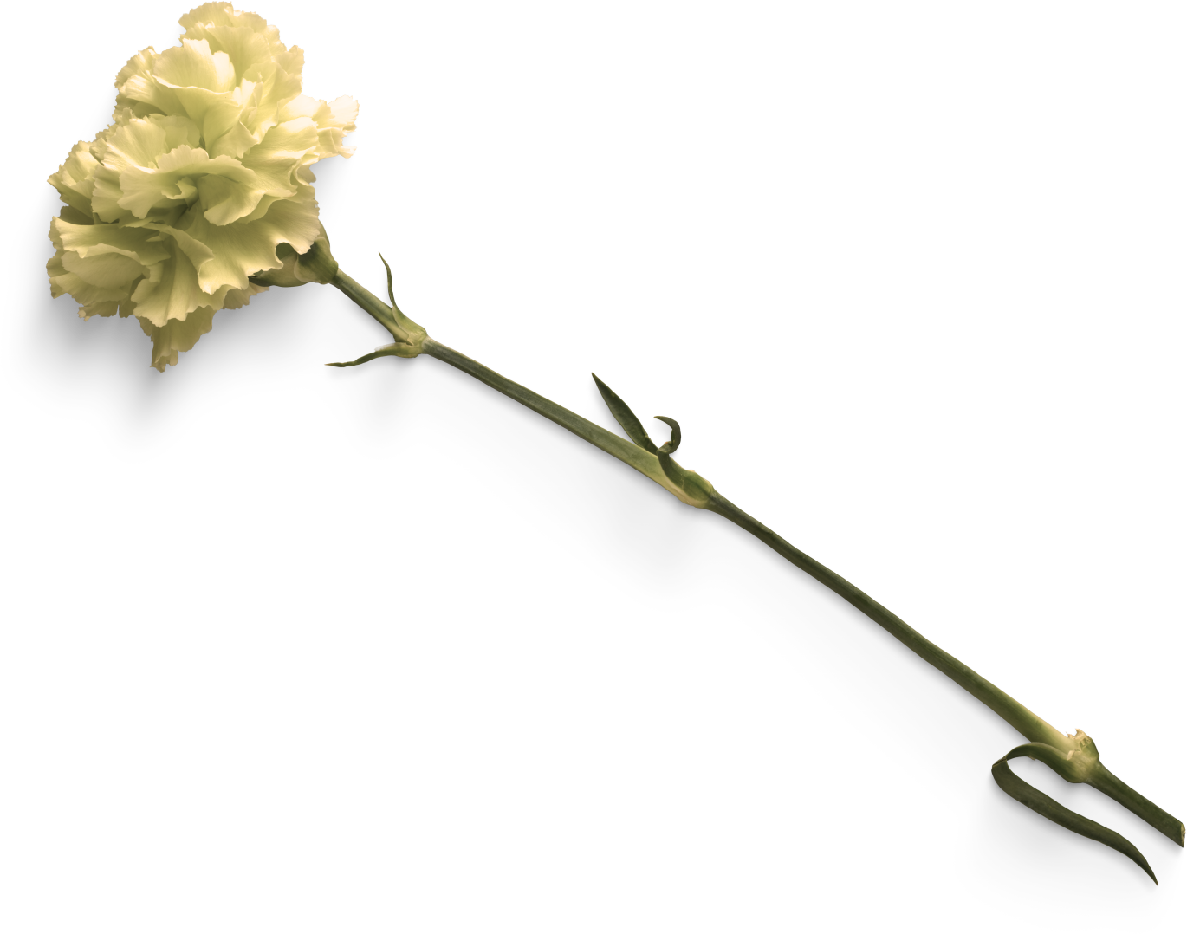
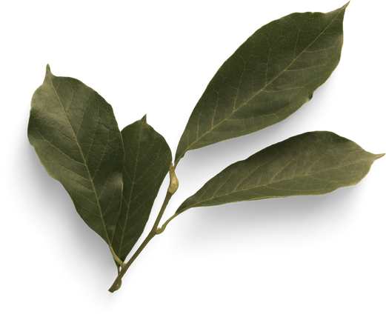
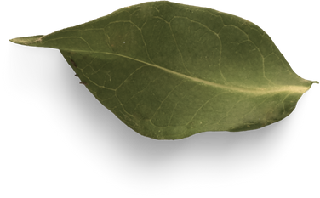
Κεφ. 6 Μια νέα πρωτεύουσα, η Κωνσταντινούπολη
Θα γίνουν και τα κεφάλαια 7 και 10 σε αυτές τις διαφάνειες. Θα πάρετε φωτοτυπία για το επόμενο μάθημα.

Slide 2
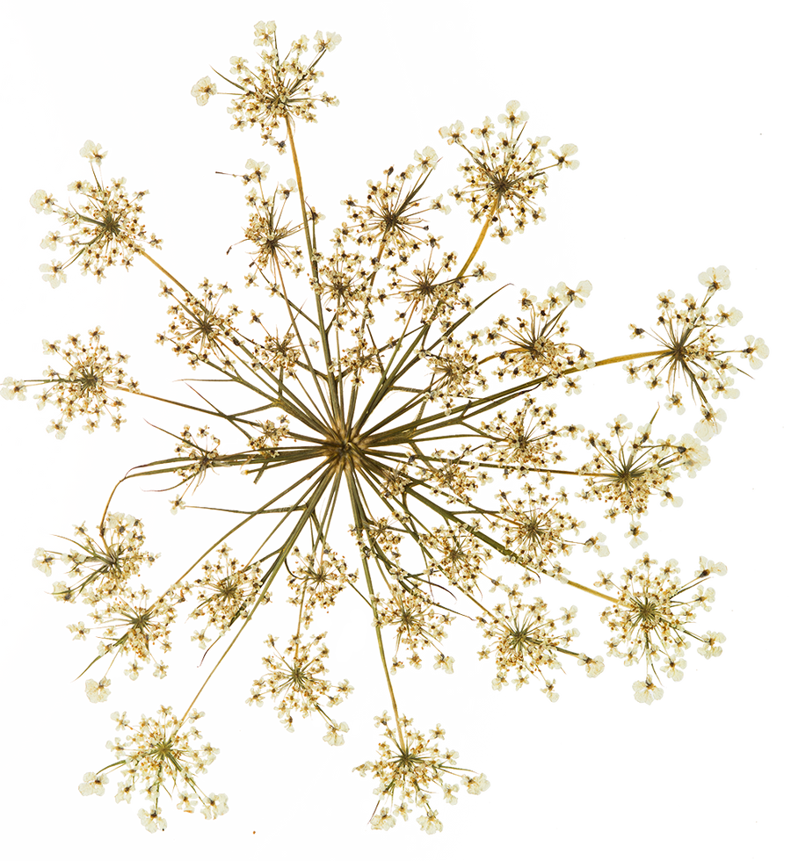
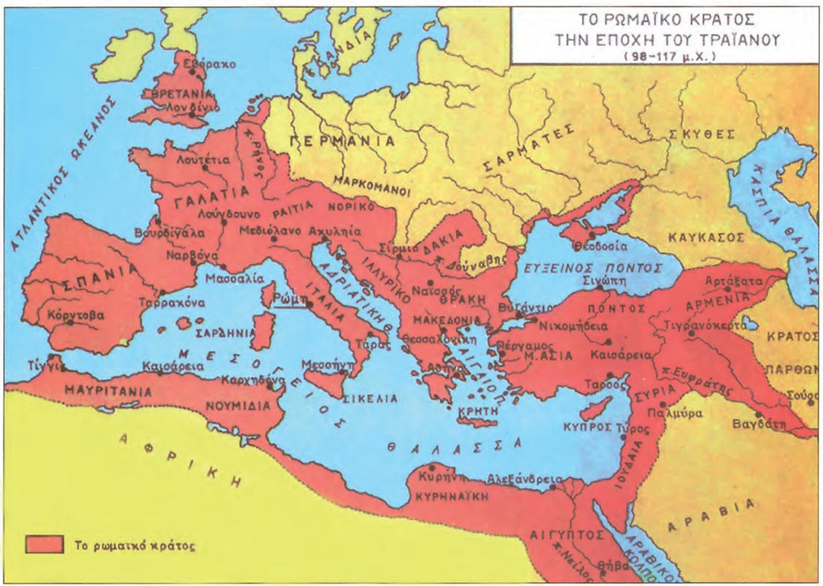
Γιατί ήταν δύσκολη η διακυβέρνηση της αυτοκρατορίας από τη Ρώμη;
Ο Μονοκράτορας Κωνσταντίνος διαπίστωσε ότι η διακυβέρνηση της αυτοκρατορίας από τη Ρώμη ήταν δύσκολη επειδή:
Βρισκόταν πολύ μακριά από τις ακριτικές περιοχές του Δούναβη και της Ανατολής που δέχονταν επιθέσεις.
Η Ρώμη ήταν για χρόνια κέντρο λατρείας των ρωμαϊκών Θεών
Γίνονταν σκληρές συγκρούσεις ανάμεσα στους τετράρχες
Γίνονταν διωγμοί εναντίον των Χριστιανών

Slide 3
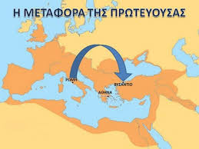
Ποια μέτρα πήρε ο Κωνσταντίνος;
Μετέφερε την πρωτεύουσα από τη Ρώμη στο Βυζάντιο
Εφάρμοσε ότι όριζε το Διάταγμα των Μεδιολάνων
Στήριξε τη διωκόμενη χριστιανική θρησκεία και βαπτίστηκε κι εκείνος χριστιανός

Slide 4
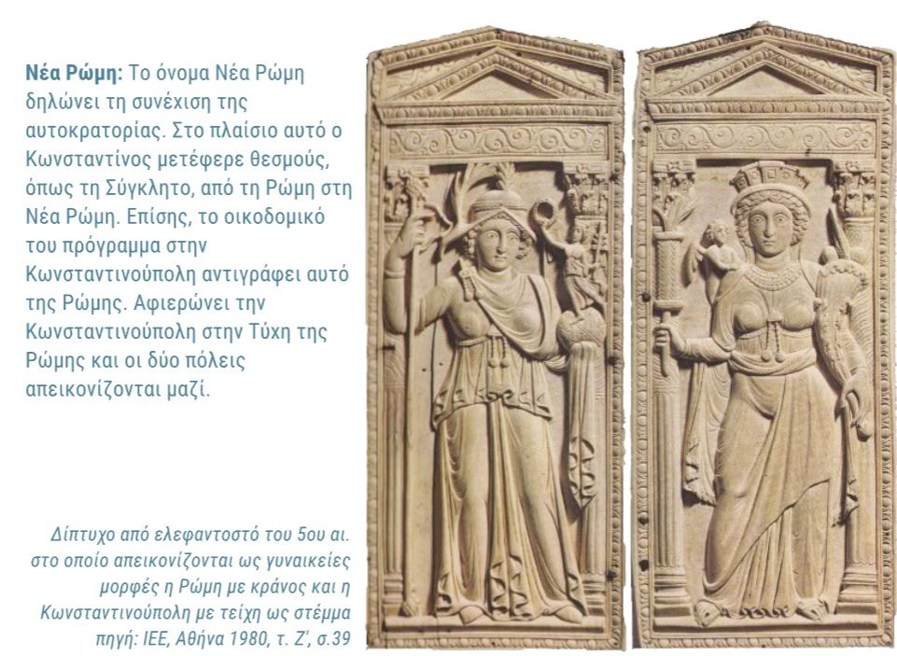
Πώς ονομάστηκε η νέα πρωτεύουσα και γιατί ήταν σημαντική η θέση της;
1)
Το όνομα της νέας πρωτεύουσας ήταν “Νέα Ρώμη” όλοι όμως την έλεγαν Κωνσταντινούπολη και αργότερα Πόλη Γιατί η θέση της ήταν σημαντική;
Εκεί συναντιόνταν δρόμοι που ένωναν την Ευρώπη με την Ασία αλλά και τον Εύξεινο Πόντο με τη Μεσόγειο Θάλασσα.
2)
Η θέση της ήταν στρατηγική και ευνόησε την άνθιση του εμπορίου. Στις κοντινές ανατολικές επαρχίες κατοικούσαν ελληνόφωνοι πληθυσμοί

Slide 5
Πόσο χρόνο χρειάστηκε για να χτιστεί η νέα πρωτεύουσα;
Η θεμελίωσή της έγινε από τον ίδιο τον αυτοκράτορα τον Νοέμβριο του 324μ.Χ. και τα εγκαίνιά της τον Μάιο του 330μ.Χ.
Μέσα σε 6 χρόνια χτίζεται η νέα πρωτεύουσα.
Οχυρώθηκε από στεριά και θάλασσα και στολίστηκε με κτίσματα και έργα τέχνης .
Κατασκευάστηκαν λουτρά, κρήνες, υδραγωγεία που εξασφάλιζαν νερό για έξι μήνες σε περίπτωση πολιορκίας.
ΦΩΤΟΔΕΝΤΡΟ

Slide 6

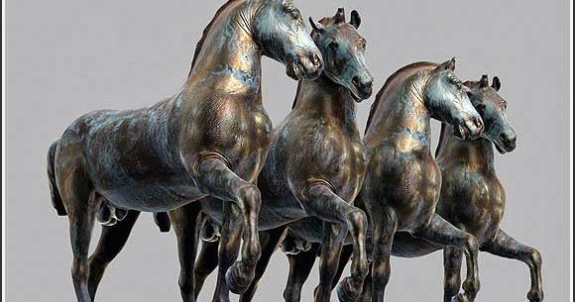
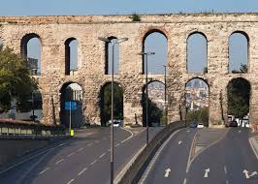
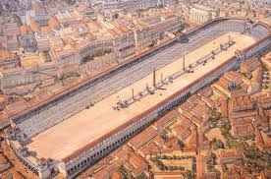
ΕΙΚΟΝΕΣ από
Υδραγωγείο, Ιππόδρομο, Άλογα του Λύσιππου

Slide 7

Ο Ιππόδρομος
Ο Ιππόδρομος ήταν χώρος έκφρασης και ψυχαγωγίας.
Ο Ιππόδρομος της Κωνσταντινούπολης είχε μήκος μεταξύ 450 και 480 μέτρων, εξωτερικό πλάτος 117 μέτρα και εσωτερικό πλάτος περίπου 80 μέτρα. Υπολογίζεται ότι χωρούσε περίπου 100.000 άτομα.
Εκεί γίνονταν οι ιπποδρομίες σε συγκεκριμένες ημερομηνίες που τις παρακολουθούσε συχνά και ο αυτοκράτορας. Στη διάρκεια των ιπποδρομιών οι θεατές επευφημούσαν τον αυτοκράτορα και του εξέφραζαν τα αιτήματα ή τα παράπονά τους.
σελ. 73 (απόσπασμα, Με τους Πράσινους και τους Βένετους και youtube 1.11)

Slide 8
ΟΙ ΔΉΜΟΙ
Οι Δήμοι ήταν αθλητικά σωματεία στα οποία είχαν ανατεθεί η οργάνωση των ιπποδρομιών. Από τα χρώματα των στολών τους και των λαβάρων τους οι Δήμοι ονομάζονταν Πράσινοι, Βένετοι δηλ. Γαλάζιοι, Λευκοί και Κόκκινοι. Το πάθος τους όμως για τη νίκη της ομάδας τους συχνά τους έφερνε σε φιλονικία.

